Slide 1
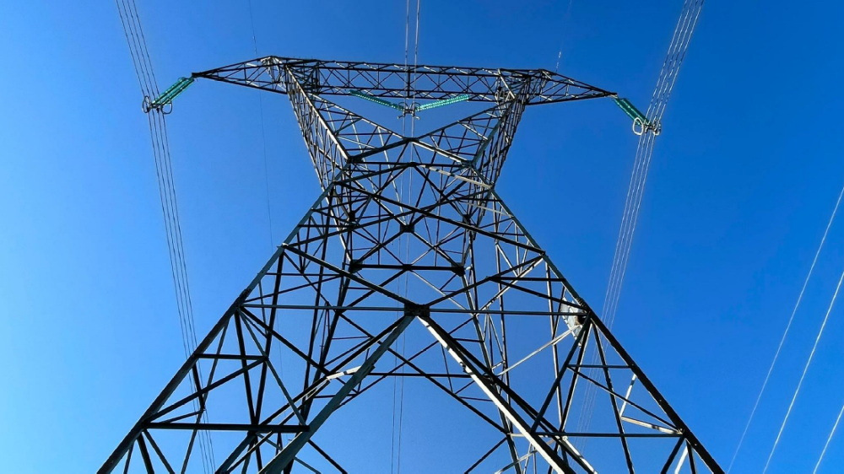

Proyecto Tercer Corredor de 500 kV
Data Room - Setiembre de 2026

Slide 2

Objetivo Data Room
Proporcionar información del Proyecto del Tercer Corredor de 500kV.
Recibir inquietudes de antemano.
Facilitar vínculos empresariales con vista a la ejecución del proyecto.

Slide 3
Aclaraciones Previas
La licitación y adjudicación posterior a las que se hacen referencia en este evento, no quedan vinculadas por los comentarios o información brindada durante esta sesión.
Aclaraciones, modificaciones o enmiendas al pliego de condiciones se formalizan únicamente a través de las reglas, mecanismos y canales oficiales incluidos en los mismos.
Este evento es independiente, no vinculante y no se constituye como parte de la licitación y el proceso de selección.

Slide 4
Proyecto Tercer Corredor

Slide 5
Objetivo General del Proyecto
El proyecto busca transformar la red de 500 kV, que es la columna vertebral del sistema eléctrico uruguayo, pasando de una estructura radial-anillada a una red de interconexión mallada

Slide 6
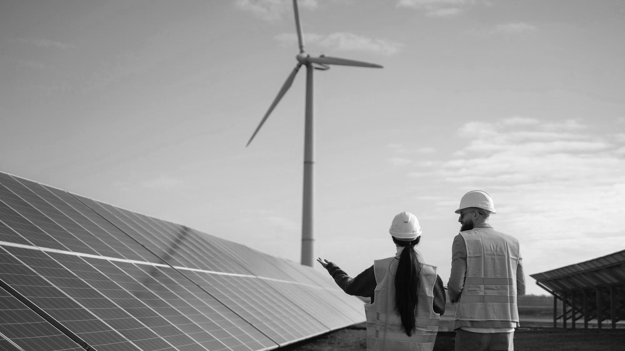
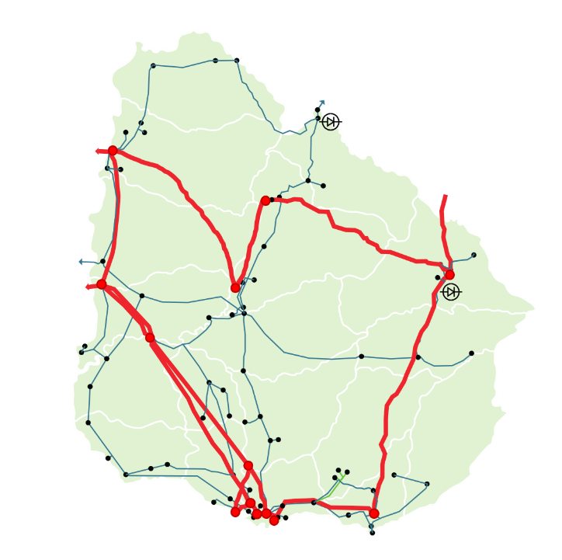
Tercer corredor
500 kV

Slide 7
Objetivos Estratégicos
Garantizar el suministro: Asegurar la capacidad de red necesaria para absorber el crecimiento de la demanda vegetativa y la movilidad eléctrica, aumentando la confiabilidad de la red de 500 kV.
Habilitar la Segunda Transición Energética: Permitir la conexión de nueva generación renovable (principalmente solar y eólica) necesaria para descarbonizar el transporte y la industria.
Fomento productivo: Proveer la infraestructura necesaria para la instalación de emprendimientos intensivos en energía, como Data Centers y plantas de hidrógeno

Slide 8
Planes de Expansión de Transmisión
Crecimiento de la demanda
Incorporación de generación, Grandes Clientes e Interconexiones
✓
✓
Confiabilidad y Calidad del suministro eléctrico
Acompañamiento de Planes de Distribución
✓

Slide 9
Definición de Problemas
Saturación técnica: Los corredores actuales de 150 kV y 500 kV han llegado a su límite de capacidad.
Restricción a la demanda: Existe una limitación física real para instalar grandes demandas industriales en los nodos actuales, así como para atender el crecimiento proyectado de la demanda.
Red vulnerable a contingencias: Al no ser una red mallada, el sistema tiene una menor capacidad de respuesta ante la salida de servicio de sus componentes principales.

Slide 10
Saturación técnica de red existente

Slide 11
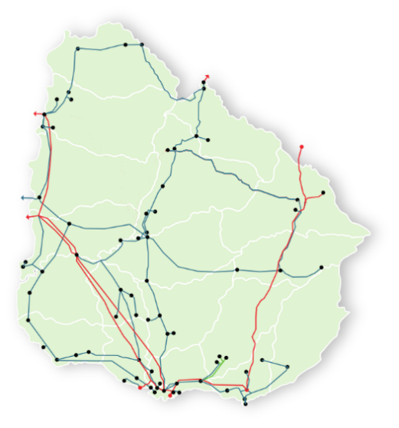
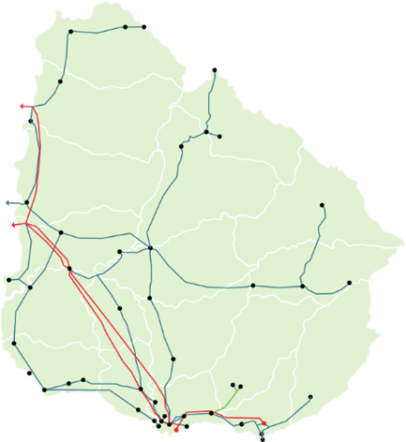
Transición energética en UY
2013
2023

Slide 12
Transición energética en UY
98%
Energía Renovable
0 MW
Sin conexión de red
0 km
Redes Troncales

Slide 13
Crecimiento de la demanda

Slide 14
Vulnerable ante contingencias

Slide 15
Esquema radial de la red de 500 kV
Desarrollada en la década del 70 y 80 conectando Salto Grande y Palmar con la demanda del sur.
Eje San Javier – Palmar – Montevideo.
A fines de la década del 90 desarrollo al este de Montevideo y San Carlos.
En 2016 se ejecuta la interconexión con Brasil desarrollando la línea SC5-ME5
En los últimos años desarrollo del cierre del anillo de 500 kV

Slide 16
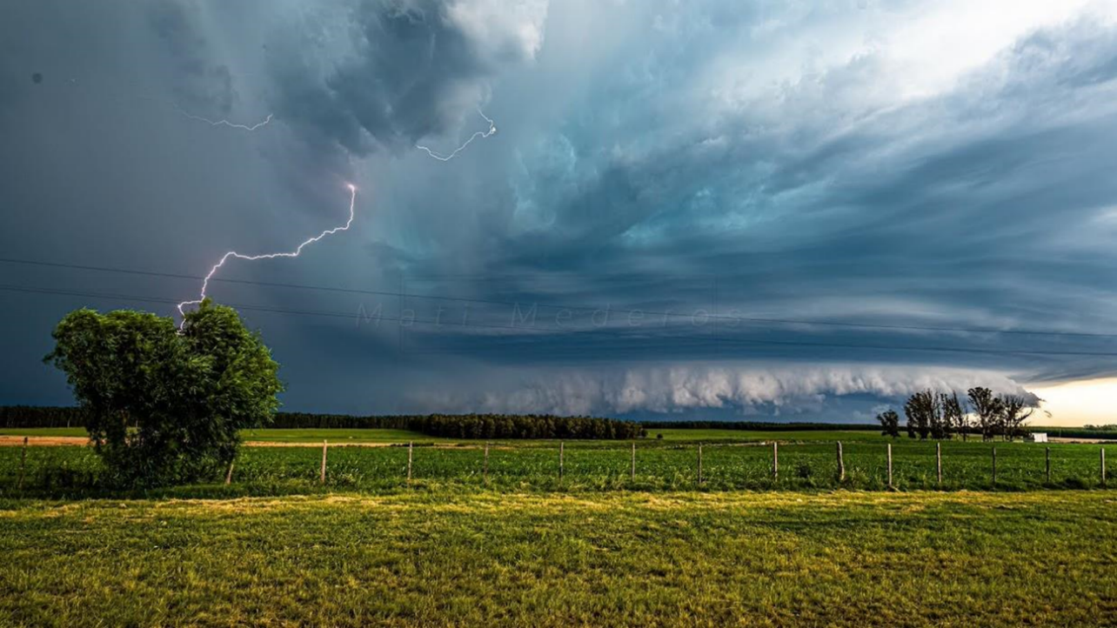
Exposición a contingencias
Fenómenos atmosféricos extremos
Incendios
Fallas en Equipos
Eventos Externos

Slide 17
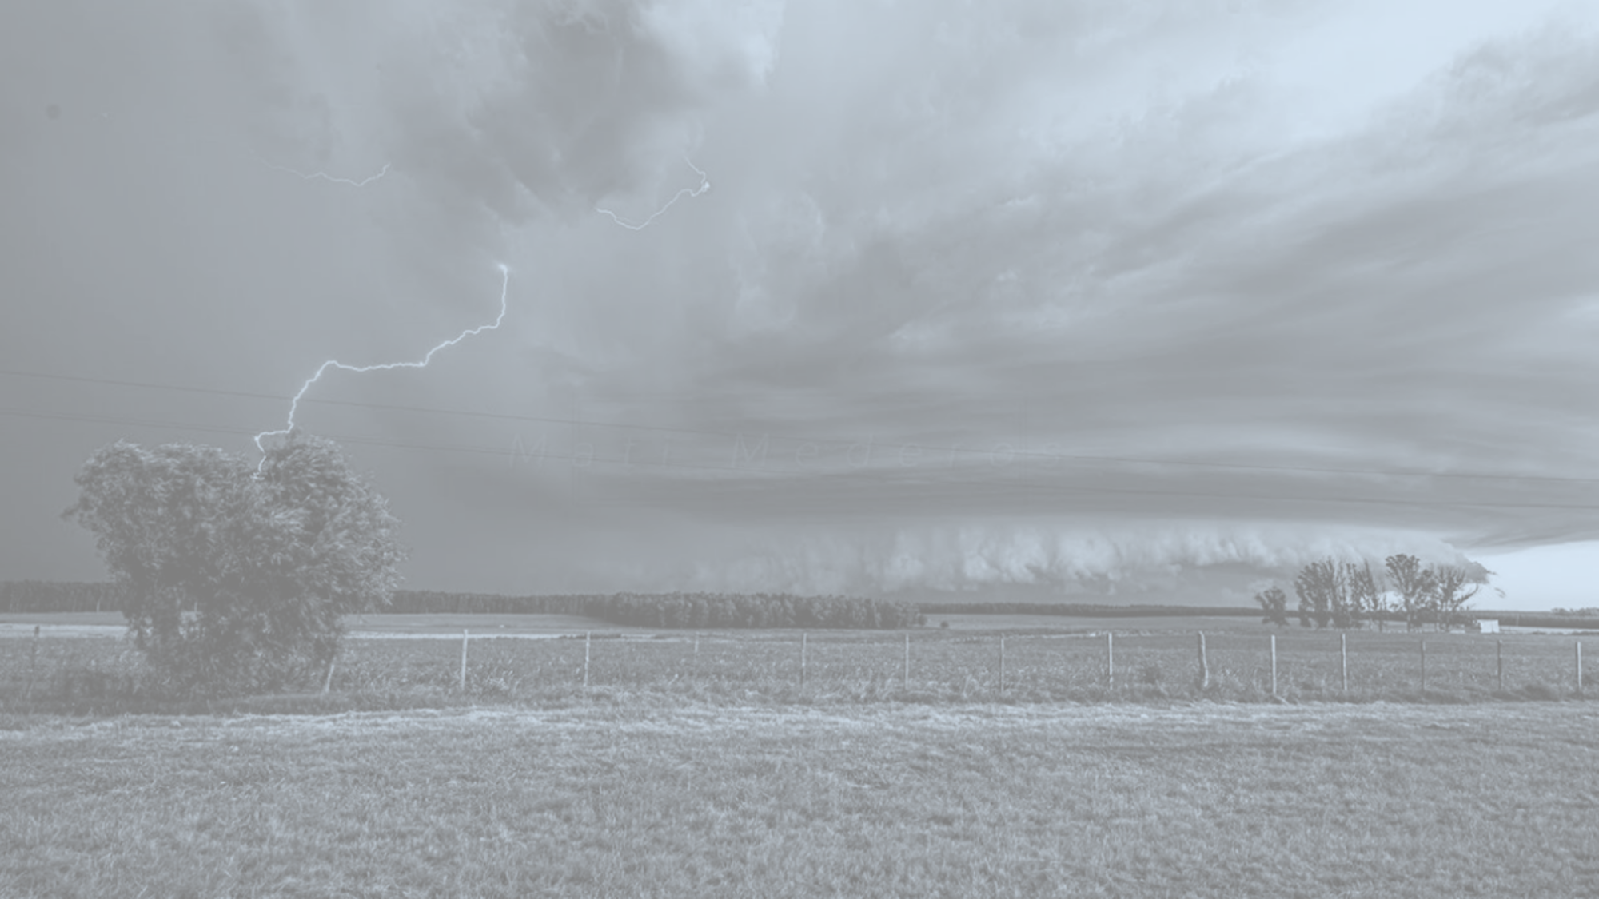

Eventos de Salida Simultáneas de Líneas de 500 kV
Error Humano apertura de líneas SJ5-PA5
Tornado Juanico con caída de torres
Post evento Juanico
ciclón extra tropical del 23 de agosto
Temporal y tormentas electicas
Falla Interruptor
2-25 de Palmar
Evento de fuerte vientos
SJ5-PA5. Nido de ave y falla interruptor
Evento de vientos extremos
Blackout Sistema Interconectado
2001
2002
2002
2005
2006
2012
2016
2016
2017
2019

Slide 18
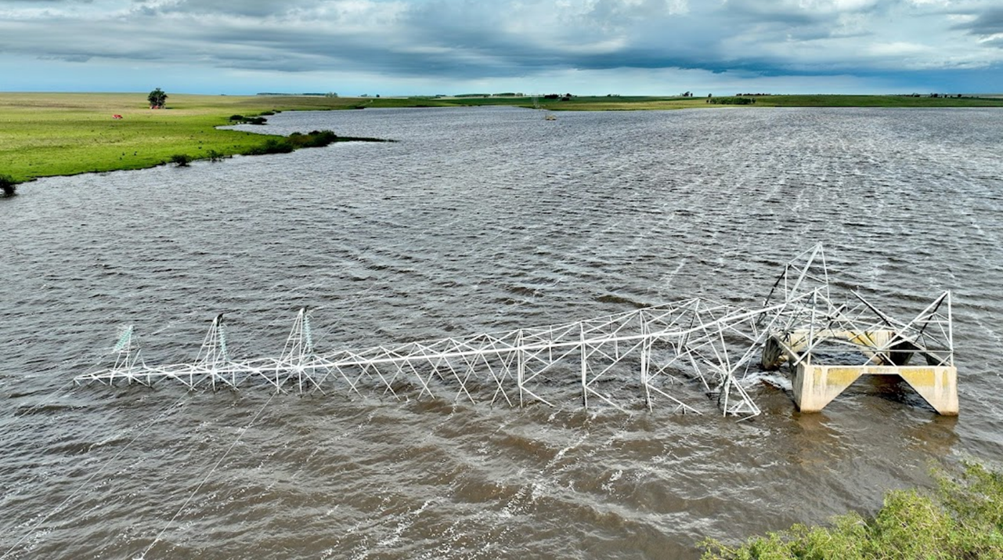

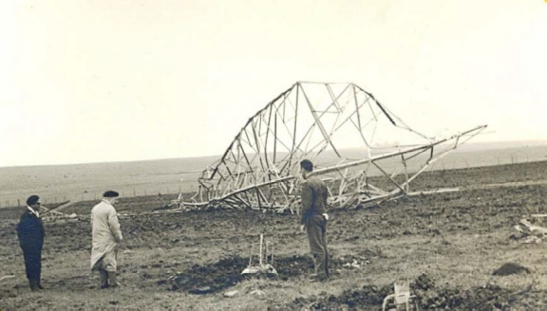
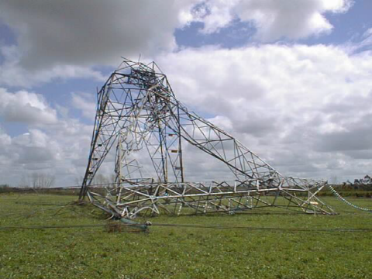
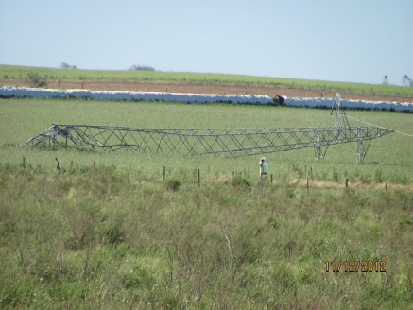
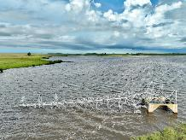
Eventos de Caídas de Torres
Caída de ambas líneas Bonet-MVD
14 torres de Baygorria - MVD
Mercedes - Young (2 tor)
Arapey-Tomás Gomensoro (2 tor)
MI5-SC5 (1 tor)
Tornado Juanicó
5 líneas caídas
49 torres
PAZ -MAL
Mercedes- NPalmira (3 tor)
Conchillas
(14 tor)
Dolores
(2 tor)
CME-Candiota
(1 tor de transp.)
Young-Paysandú
(4 tor)
Bonete B - Young
(4 tor )
1955
1963
1993
1995
2000
2002
2005
2012
2012
2016
2024
2025
2025

Slide 19
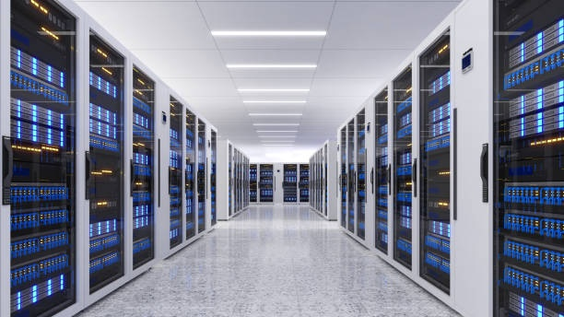
Limitación instalación grandes demandas

Slide 20
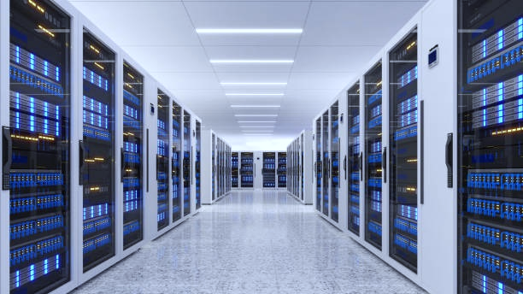
Proyectos de Data Centers
2024
Crecimiento vegetativo + movilidad eléctrica + Google
2032
12.210 GWh
16.000 GWh
480 MW
Data Centers
2032
20.200 MWh

Slide 21
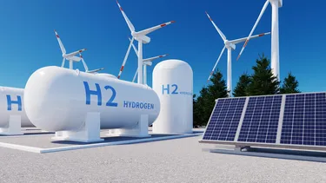
Proyectos de Hidrógeno Verde
Situación Actual: Contacto con proyectos exploratorios.
Grandes Demandas: Las plantas de hidrógeno, que requieren grandes demandas de potencias para los procesos de electrólisis, simplemente no podrían conectarse al sistema actual. (demandas de +300 MW)
Diferencial País: Estos proyectos ven en Uruguay el diferencial alta generación con energías renovables para instalarse en el país.

Slide 22
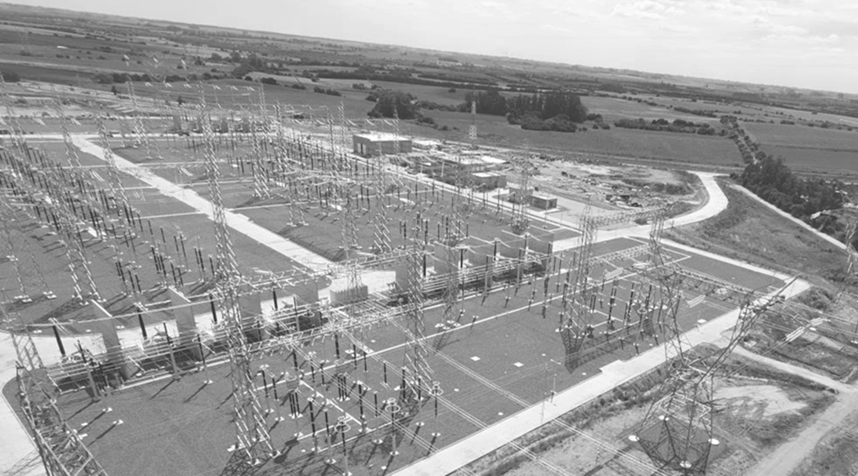
Riesgos de Inacción
Riesgo de desabastecimiento: Se pone en peligro la seguridad del suministro ante el crecimiento proyectado de la demanda.
Déficit de energía renovable: Sin el tercer corredor, el déficit de energía renovable ascendería a 3.151 GWh para el año 2035
Sobrecostos operativos: El déficit de renovables debería cubrirse con generación térmica (turbinas de gas), lo que generaría un sobrecosto de abastecimiento de la demanda.
Pérdida de inversiones extranjeras directas: En particular en sectores de alta tecnología por falta de confiabilidad o capacidad eléctrica.

Slide 23
Resumen
El proyecto del tercer corredor de 500 kV es una obra fundamental para asegurar la competitividad futura del país.
Sin este proyecto no hay desarrollo posible.

Slide 24
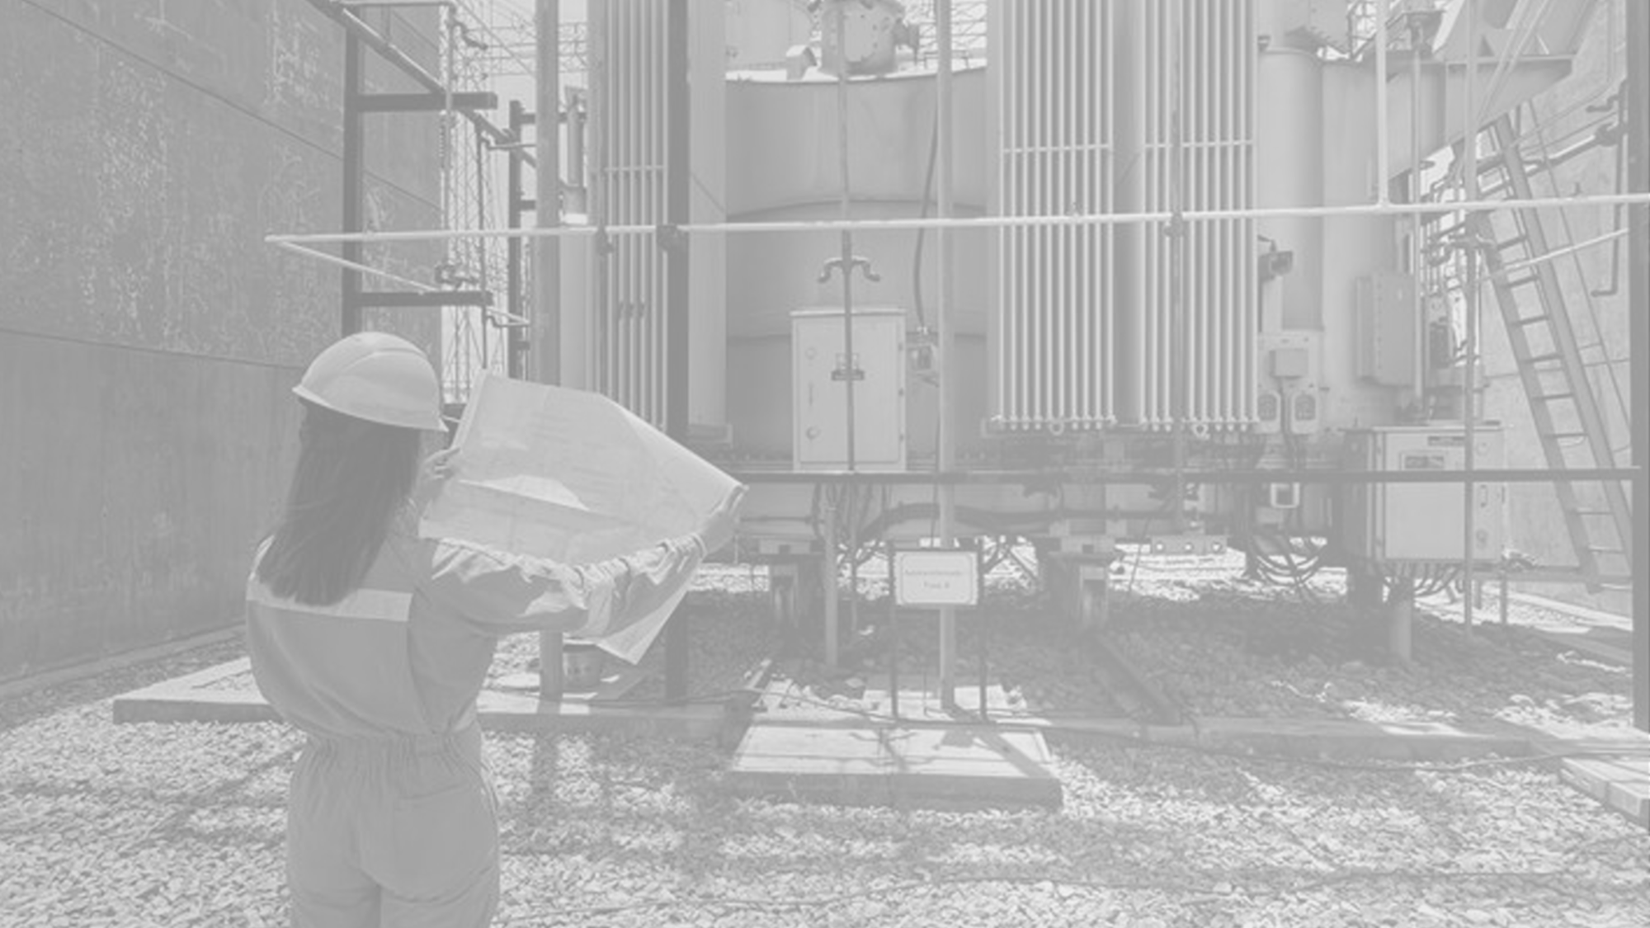
Alcance del Proyecto

Slide 25
Alcance del Proyecto
  Líneas de 500 kV: Doble terna entre Chamberlain,
  Pando y Cardal (aproximadamente 263 km)
Ítem 1
  Nueva Subestación Pando 500 kV: Incluido suministro
  de Sistemas de Transformación 500 / 150 kV
Ítem 2
  Ampliaciones en Subestaciones de 500 kV:
  Nuevos tramos en Chamberlain y Cardal
Ítem 3
Modalidad de Ejecución: Inversión estructurada bajo modalidad llave en mano, única licitación con tres ítems de adjudicación independiente

Slide 26
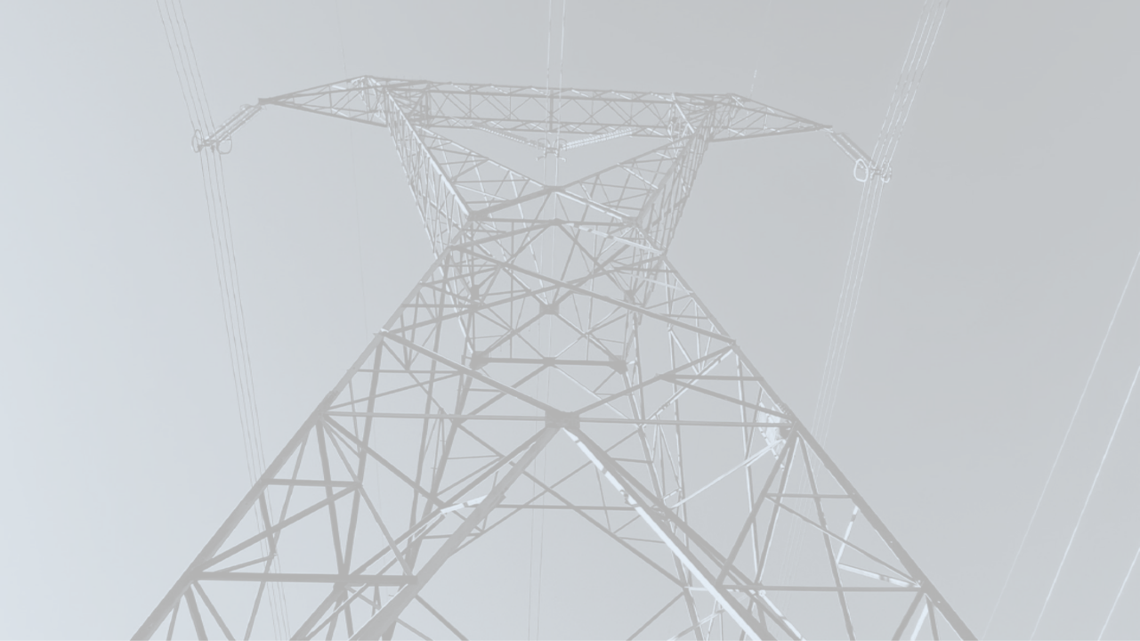
Líneas de 500 kV

Slide 27
Líneas Aéreas 500 kV
Líneas 500 kV doble terna (267 km)
Tres circuitos eléctricos:
  Chamberlain-Cardal (209 km)
  Cardal – Pando (83 km)
  Chamberlain – Pando (242 km)
CH5
184 km
25 km
CR5
242 km
58 km
PN5

Slide 28
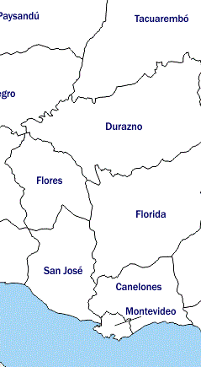
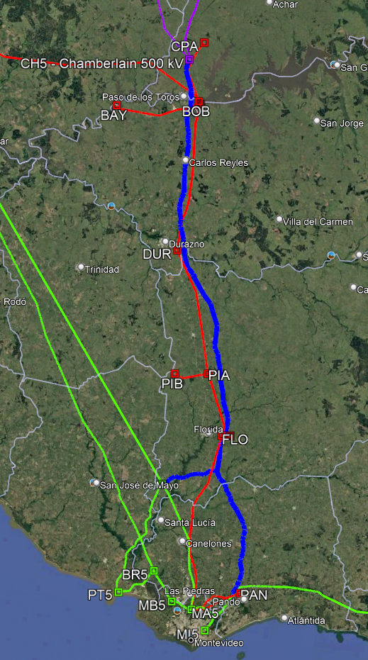
Líneas Aéreas 500 kV
UTE entregará planos de relevamiento planaltimétrico con la ubicación de las torres y pórticos.
+470 padrones afectados por la servidumbre de las líneas
Por departamento
  Tacuarembó: 16
  Durazno: 72
  Florida: 200
  Canelones: 185

Slide 29
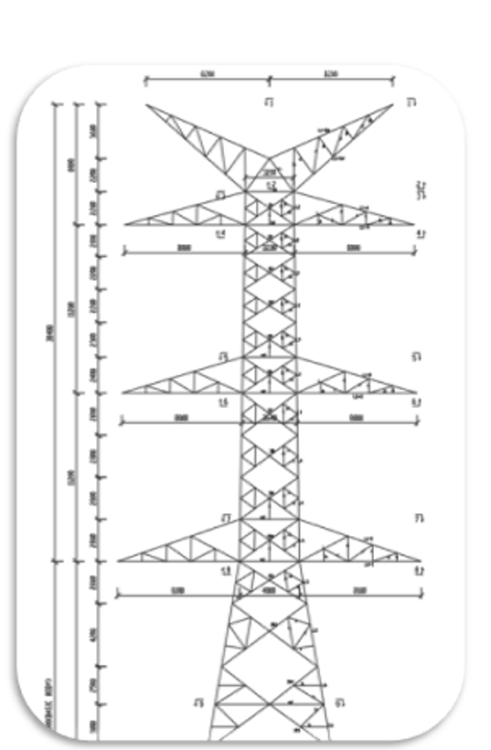
Diseño de Torres
Torres metálicas reticuladas autoportantes.
Disposición de los conductores vertical con disposición de aisladores en I.
Cadenas de suspensión simple formadas por 28 aisladores.
Cadenas de amarre formadas por 4 x 28 aisladores.
Aisladores de vidrio “standard” de 120 kN de carga electromecánica de rotura.

Slide 30
Diseño Preliminar
Sección del conductor: 4 sub-conductores por fase tipo DOVE (2336 A a 70°C)
Sección cable de guardia: 2 OPGW.
Número de aisladores: 28 aisladores de vidrio.
Disposición de fases: ABC y CBA (15,5 m)
Distancia entre fases: 11,2 m

Slide 31
Diseño a cargo del Contratista
Geometría de torres
Diseño estructural de torres
Diseño de fundaciones
Estudio de sistema amortiguante
Herrajes

Slide 32
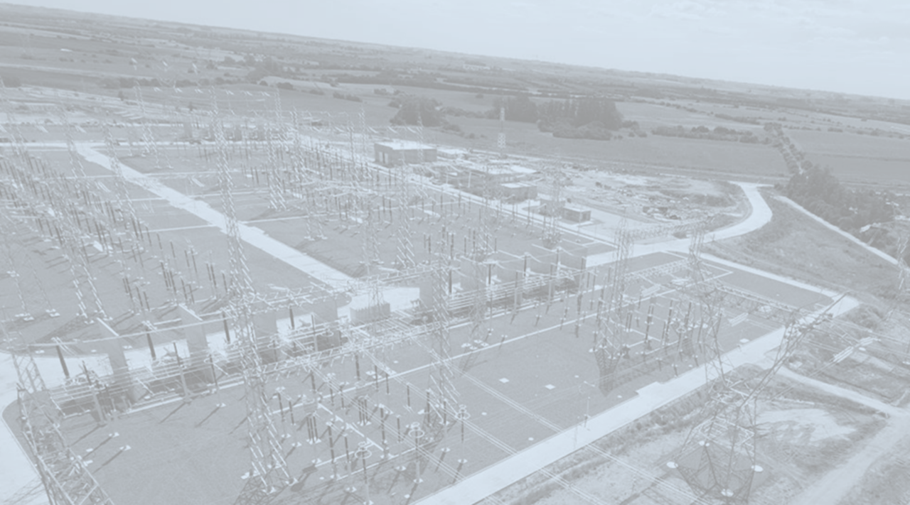
Subestación Pando 500 kV

Slide 33
Subestación Pando 500 kV
Ubicación:
  Zona rural de Pando, en el departamento de Canelones.
  Predio de 33 hás donde ya pasan líneas de 500 kV y 150 kV.
  Lo que facilita la inserción en la red actual del sur del país.

Slide 34
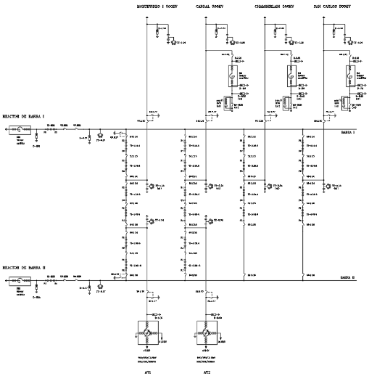
Subestación Pando 500 kV
Playa de 500kV:
  Configuración interruptor y medio.
  4 tramos
  2 tramos completos y 2 con 2 campos
  4 salidas de líneas
  Reactores de línea
  Reactores de barra
  2 Salidas de transformadores
Playa de 150 kV:
  Doble barra principal
  2 secciones de transformadores
  6 secciones de línea
  Acoplador de barras

Slide 35
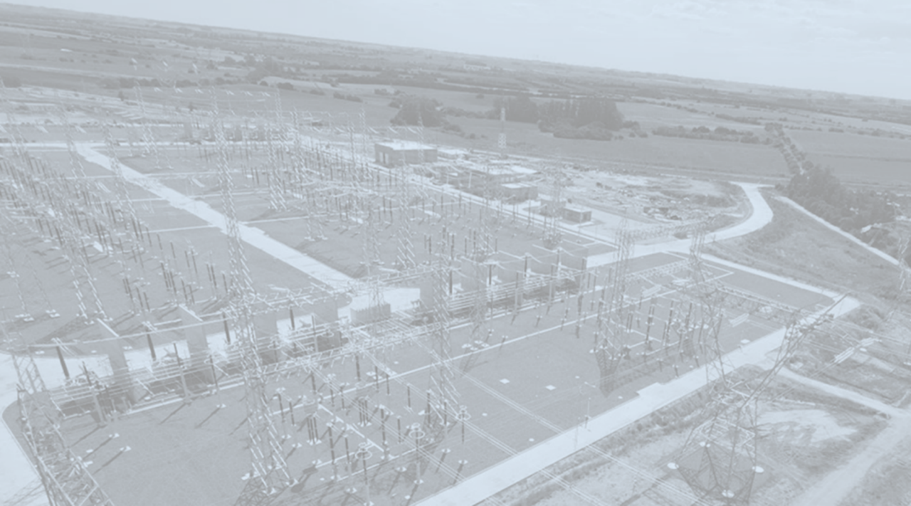
Subestación Pando 500 kV
Equipamiento:
  Equipos de potencia convencionales AIS con aislación en SF6.
  Dos bancos de autotransformadores 500/150 kV 425 MVA.
  Reactores 500 kV.
Sistema de protección y control
  Ajuste protecciones en los extremos remotos
  IEC - 61850
  Kioscos
Telecomunicaciones

Slide 36
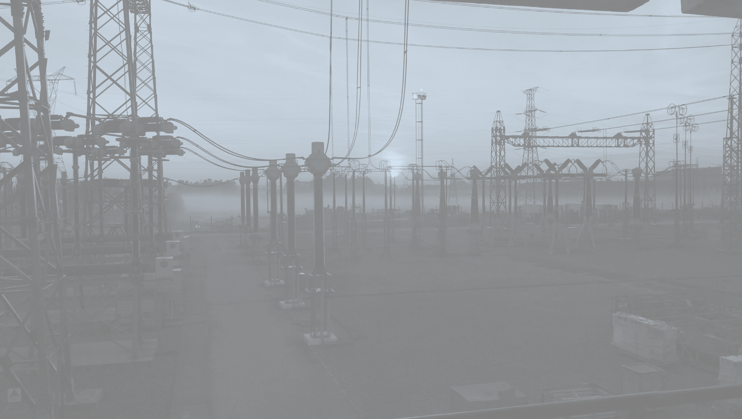
Ampliaciones Cardal y Chamberlain

Slide 37
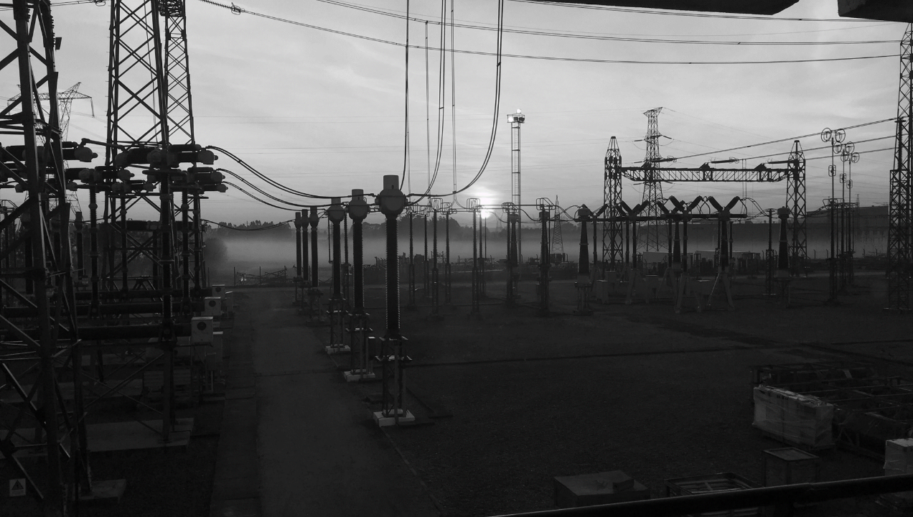
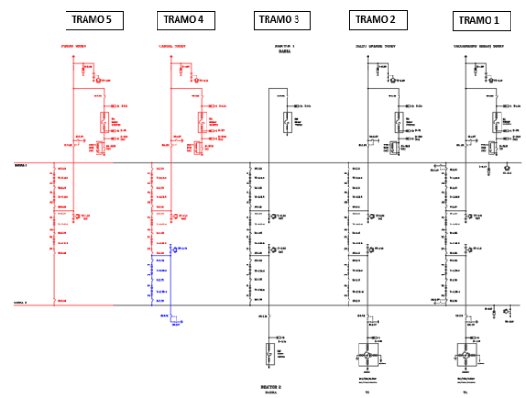
Ampliación Chamberlain 500 kV
Completar tramo 4
  Dos campos nuevos
Nuevo tramo 5
  Con dos campos
2 nuevas salidas de líneas, para Cardal y Pando
Reactores de línea
Nueva sección de transformador (T3)

Slide 38
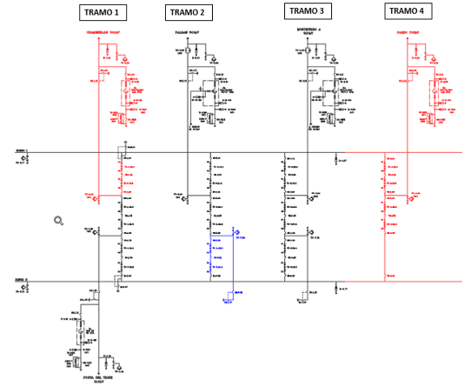
Ampliación Cardal 500 kV
Completar tramo 1
  1 campo nuevo
Completar tramo 2
  1 campo nuevo
Nuevo tramo 4
  Con 2 campos
2 nuevas salidas de líneas, para Chamberlain y Pando
Reactores de línea
Nueva sección de transformador (T1)

Slide 39
Licitación

Slide 40
Alcance de la Licitación
  Líneas de 500 kV: Doble terna entre Chamberlain,
  Pando y Cardal (aproximadamente 263 km)
Ítem 1
  Nueva Subestación Pando 500 kV: Incluido suministro
  de Sistemas de Transformación 500 / 150 kV
Ítem 2
  Ampliaciones en Subestaciones de 500 kV:
  Nuevos tramos en Chamberlain y Cardal
Ítem 3
Modalidad de Ejecución: Inversión estructurada bajo modalidad llave en mano, única licitación con tres ítems de adjudicación independiente

Slide 41
Licitación Financiamiento
Criterio Licitación Pública.
Financiamiento en proceso de gestión con BID y BEI.
Las disposiciones del financiador que resulten aplicables a la ejecución de las Obras serán incorporadas al Contrato y/o comunicados al Contratista de conformidad con los mecanismos contractualmente previstos.

Slide 42
Publicación y Plazos
Data Room: 07 de setiembre
Publicación: 10 de setiembre
Apertura de Ofertas: 25 de enero de 2027
Contrato operativo: 15 de noviembre 2027
Anticipos: Una vez firmado el contrato, está previsto para cada uno de los ítems un anticipo del 10% de los suministros.

Slide 43
Plazos de Ejecución
ITEM 1:
  Etapa 1 circuito Cardal-Pando 500 kV (plazo 36 meses)
  Etapa 2 total de la obra. (plazo 60 meses)
ITEM 2 (Pando 500kV):
  Etapa 1 Tramo 2 completo y barras 1 y 2 tendidas. (plazo 36 meses)
  Etapa 2 total de la obra. (plazo 42 meses)
ITEM 3:
  Etapa 1 Ampliación Cardal 500 kV (plazo 36 meses)
  Etapa 2 Ampliación Chamberlain 500 kV. (plazo 42 meses)

Slide 44
Antecedentes técnicos de los oferentes
ITEM 1: Líneas 500 kV
  Ingeniería: haber realizado en los últimos 10 años tareas de diseño e ingeniería de 3 proyectos de líneas aéreas de al menos 150 km de longitud y de nivel de tensión 400 kV.
  Obras: haber construido en los últimos 15 años, al menos 200 km de líneas aéreas de 400 kV o tensión superior utilizando estructuras metálicas reticuladas.

Slide 45
Antecedentes técnicos de los oferentes
ITEM 2 y 3: Subestación Pando 500 kV y Ampliaciones
  Ingeniería: Oferente o Subcontratista 6 secciones de maniobra tipo AIS de salida de línea o transformador de tensión mayor o igual a 132 kV en los últimos 15 años.
  Obras: Oferente haber realizado 6 secciones de maniobra tipo AIS de salida de línea o transformador de tensión mayor o igual a 132 kV en los últimos 15 años.

Slide 46
Componente Nacional de la Inversión
En proceso de definición con el MIEM
Mano de Obra Nacional
Bienes de Capital

Slide 47
Avanzamos con energía

